Slide 1
NUOVE TECNOLOGIE PER I BENI CULTURALI Discipline delle Arti, della Musica e dello Spettacolo (L-3) Università di Teramo
Cecilia Paolini
Università di Teramo
X Lezione
FUSIONE A CERA PERSA
Dipartimento di Scienze della Comunicazione

Slide 2
SCULTURA: TECNICHE INDIRETTE
DIRETTE
INDIRETTE
Il prodotto finale è dato dalla trasformazione della materia attraverso il diretto utilizzo di strumenti su essa:
PITTURA
SCULTURA IN PIETRA
Il prodotto finale è dato da una matrice su cui ha agito l’artista
GRAFICA
SCULTURA IN METALLO
(O IN MATERIALI PLASMATICI)
TECNICHE DIRETTE E INDIRETTE
Dipartimento di Scienze della Comunicazione

Slide 3
SCULTURA: TECNICHE INDIRETTE
Cera persa per i metalli.
Matrice in gomma per materiali plastici freddi a indurimento progressivo a contatto con l’aria.
Getti di gesso (utilizzato per resine, cemento…).
TRANNE IL TERZO PROCEDIMENTO (matrice sempre distrutta) LA MATRICE PUÒ ESSERE REIMPIEGATA PIÙ VOLTE.
DALL’OSSERVAZIONE MICROSCOPICA DEL PRODOTTO È DISTINGUIBILE LA TECNICA.
TECNICHE DIRETTE E INDIRETTE
Dipartimento di Scienze della Comunicazione

Slide 4
FUSIONE A CERA PERSA
È la tecnica più diffusa sin dall’antichità: alcune opere celebri, come i bronzi di Riace, sono stati realizzati utilizzando questo procedimento. Nel Medioevo si verifica la perdita delle conoscenze metallurgiche, quindi il bronzo non viene più utilizzato (i materiali della scultura medievale sono, essenzialmente, pietra e legno). Le conoscenze tecniche antiche vengono recuperate nel Rinascimento, ma perfezionate solamente nel ‘500 da Cellini e Giambologna.
Va comunque ricordato che la perfezione tecnica delle opere antiche non verrà mai raggiunta in epoca moderna, neanche dai suddetti artisti.
TECNICHE DIRETTE E INDIRETTE
Dipartimento di Scienze della Comunicazione

Slide 5
FUSIONE A CERA PERSA
Nel corso del ‘500 si sono occupati di questa materia vari personaggi: Pomponio Gaurico (De Sculptura, 1504), Vannuccio Biringuccio (De la Pirotechnia, 1540), Benvenuto Cellini (Trattato della scultura, 1568), Giorgio Vasari (Le Vite, 1568). Dal punto di vista dialettico l’opera di Vasari è quella più adeguata, grazie al carattere divulgativo e non precettistico delle informazioni. Ci fornisce, infatti, i principi di base della tecnica, ciò che più ci interessa, e non le indicazioni precise per riprodurre i singoli oggetti. Le opere di Biringuccio e Cellini non sono sempre chiare per l’apprendimento, ma, in alcuni casi, spiegano molto bene determinati concetti o passaggi specifici della tecnica. L’opera di Pomponio Gaurico non è molto attendibile dal punto di vista tecnico, perché essendo l’autore un umanista, si perde molto spesso in inutili digressioni erudite.
Nella bibliografia recente importanti opere sono quelle di Leoni ( Elementi di metallurgia applicata al restauro delle opere d’arte, 1984) e Morigi (Fusione a cera persa con tecnica indiretta, 1988).
TECNICHE DIRETTE E INDIRETTE
Dipartimento di Scienze della Comunicazione

Slide 6
FUSIONE A CERA PERSA
Le fasi esecutive della tecnica a cera persa con metodo indiretto sono essenzialmente quattro:
Primo positivo in argilla: si crea l’immagine. La prima fase è molto importante perché è qui che l’artista svolge la sua attività creatrice (potrà, comunque, intervenire per piccole modifiche anche nel secondo positivo in cera).
Calchi in gesso: è definita “fase della formatura” perché si realizzano vari calchi in gesso che riproducono, in negativo, il primo positivo in argilla.
Nuovo positivo in cera ottenuto attraverso i calchi di gesso: in questa fase si possono eseguire piccole modifiche con l’asportazione o l’aggiunta del materiale.
Prodotto finito in bronzo: lo spazio del modello in cera, ricoperto e riempito di refrattario, viene occupato, una volta sciolta e uscita la cera, dal bronzo fuso.
TECNICHE DIRETTE E INDIRETTE
Dipartimento di Scienze della Comunicazione

Slide 7
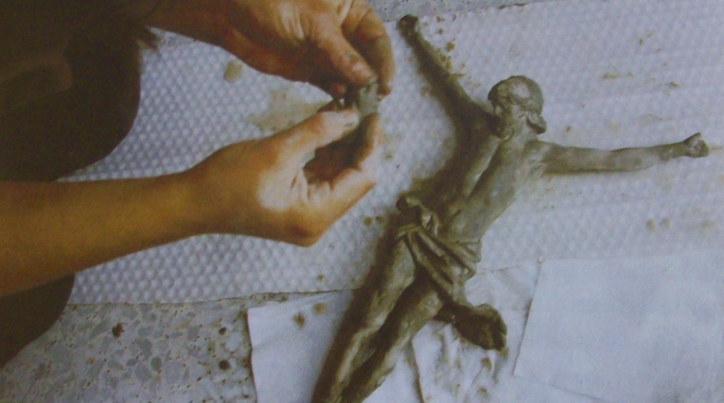
FUSIONE A CERA PERSA
L’artista modella l’argilla fino ad arrivare alla realizzazione dell’immagine desiderata; si tratta del primo positivo che corrisponderà al prodotto finito in bronzo.
Nel caso di statue di grandi dimensioni la terra veniva modellata su un’intelaiatura di legno.
Piccoli particolari o cambiamenti possono essere realizzati nel positivo in cera.
PRIMO POSITIVO IN ARGILLA
Dipartimento di Scienze della Comunicazione

Slide 8
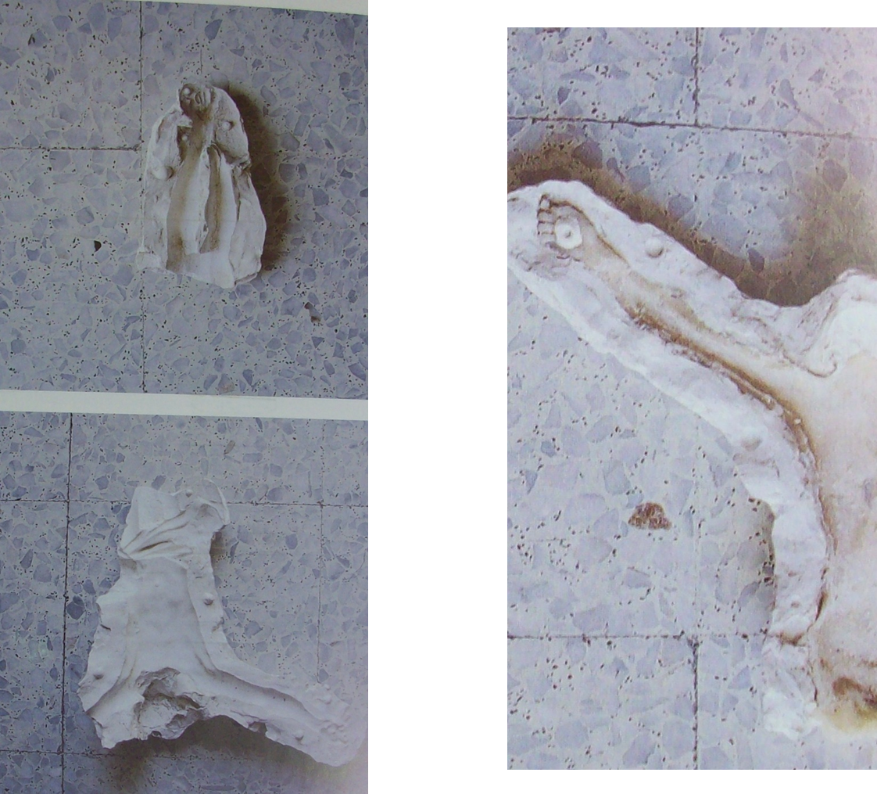
FUSIONE A CERA PERSA
Si realizzano calchi delle varie parti dell’opera, al fine di formare un “negativo” in gesso (derivante dal positivo in argilla).
Importante è anche prevedere eventuali “sottosquadri” per le parti incavate ad angolo acuto (per esempio mani socchiuse, piedi, teste, etc).
Per la statuaria di grandi dimensioni la formatura poteva prevedere la realizzazione di parti separate, successivamente saldate insieme dopo la colatura.
FORMATURA
Dipartimento di Scienze della Comunicazione

Slide 9
FUSIONE A CERA PERSA
Si ricava un nuovo positivo in cera, spennellando la stessa all’interno dei calchi in gesso, preventivamente cosparsi di sostanze distaccanti.
Le varie componenti in cera ottenute vengono assemblate al fine di ricostruire un nuovo positivo (secondo positivo) affine a quello di argilla. L’assemblaggio avviene saldando con un ferro caldo i vari elemento di cera.
Il positivo di cera, una volta ricomposto, risulta vuoto all’interno, per poter accogliere la colata. Lo spessore dello strato che si ottiene sarà corrispondente a quello del bronzo finale.
Ottenuto il positivo in cera si passa all’inserimento di chiodi metallici, detti “chiodi distanziatori” con lo scopo di rendere solidali l’anima interna e il mantello esterno di refrattario (→ da questa operazione deriva la buona riuscita,o meno, della fusione finale; se le due parti di refrattario si muovono la fusione risulta compromessa, in quanto lo spazio lasciato dalla cera sciolta sarebbe diverso dall’originale).
POSITIVO IN CERA
Dipartimento di Scienze della Comunicazione

Slide 10
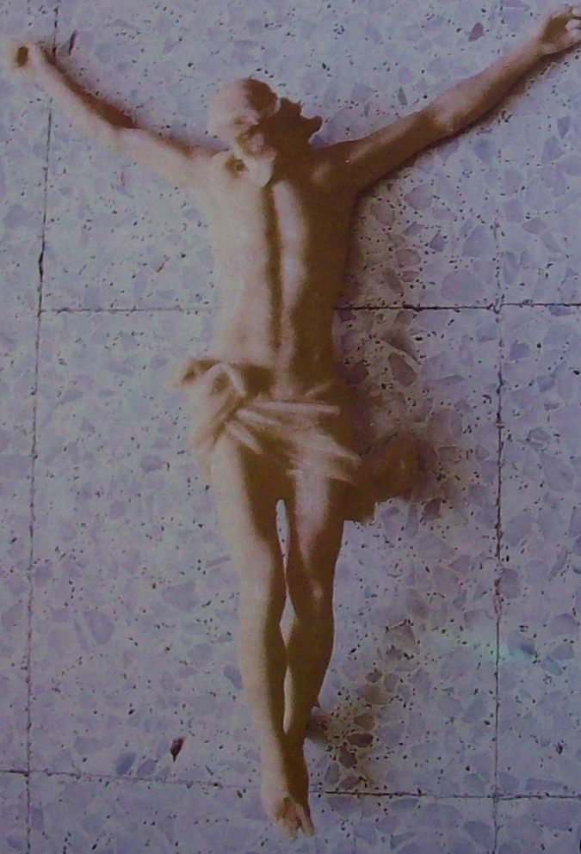
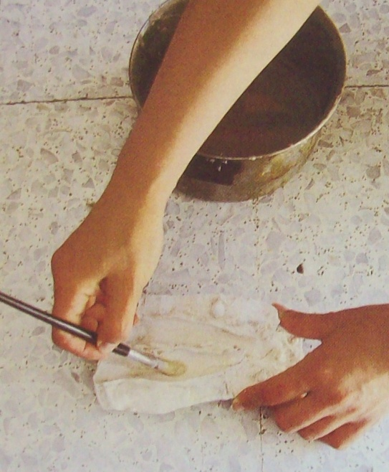
FUSIONE A CERA PERSA
POSITIVO IN CERA
Dipartimento di Scienze della Comunicazione

Slide 11
FUSIONE A CERA PERSA
Dopo aver inserito i chiodi distanziatori, il modello viene riempito di refrattario (→ “anima di fusione”), vengono applicati i canali di cera per condurre il bronzo fuso e viene sistemato sulla sommità della struttura un imbuto per facilitare la colata.
Il positivo in cera con i canali viene rivestito, anche esternamente, di refrattario fino a formare un blocco unico.
Il blocco di refrattario viene messo in forno per 12 ore a una temperatura di 500 gradi: due ore per sciogliere la cera e dieci per far evaporare la cera assorbita del refrattario.
A questo punto la fuoriuscita della cera ha lasciato uno spazio vuoto compreso tra l’anima interna e il rivestimento esterno del refrattario, spazio che verrà riempito dal bronzo liquido, a una temperatura di 900 gradi. Prima della colata il blocco viene interrato per arginare la pressione del bronzo, successivamente alla colata il blocco di refrattario viene estratto dalla sabbia e rotto. Emerge il cosiddetto “getto grezzo” , con canali e chiodi distanziatori che vengono tagliati per liberare la statua; a questo punto si ha una prima qualificazione della superficie con lime e abrasivi.
PRODOTTO FINITO IN BRONZO
Dipartimento di Scienze della Comunicazione

Slide 12
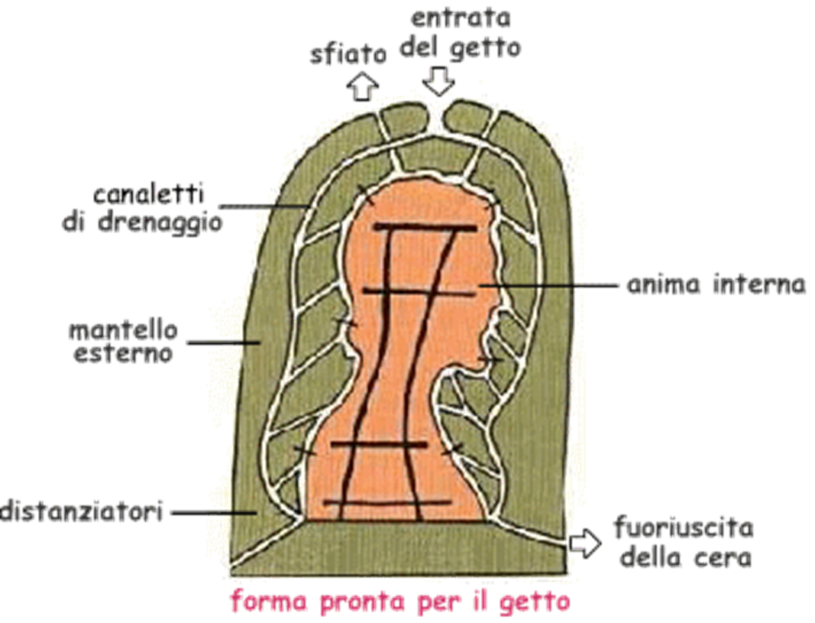
FUSIONE A CERA PERSA
FORMA PER IL GETTO
Dipartimento di Scienze della Comunicazione

Slide 13
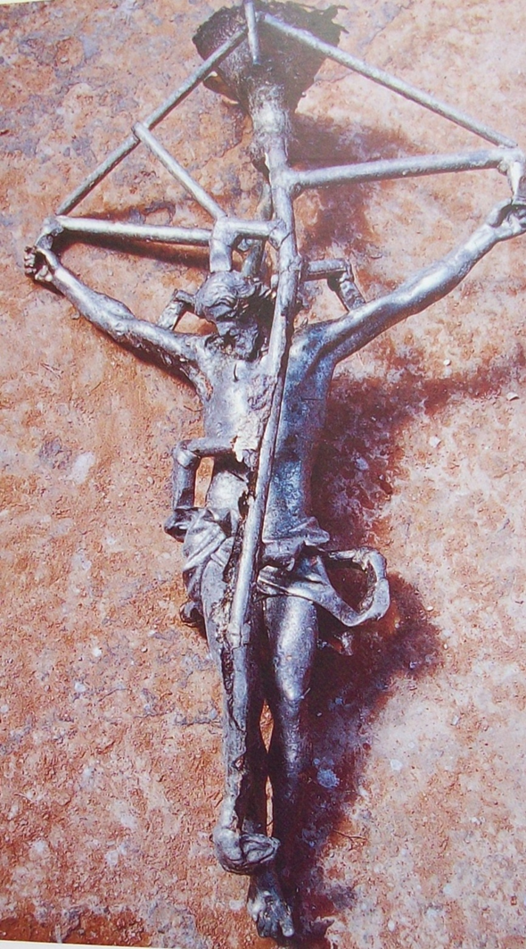
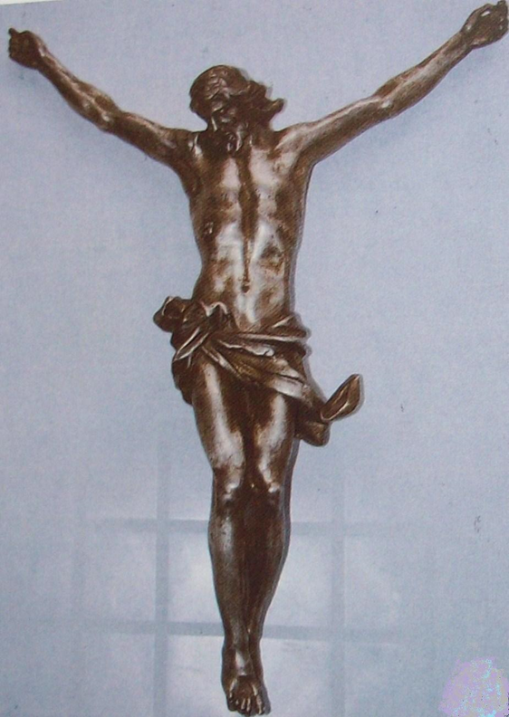
FUSIONE A CERA PERSA
TECNICHE DIRETTE E INDERETTE
Dipartimento di Scienze della Comunicazione

